Slide 1
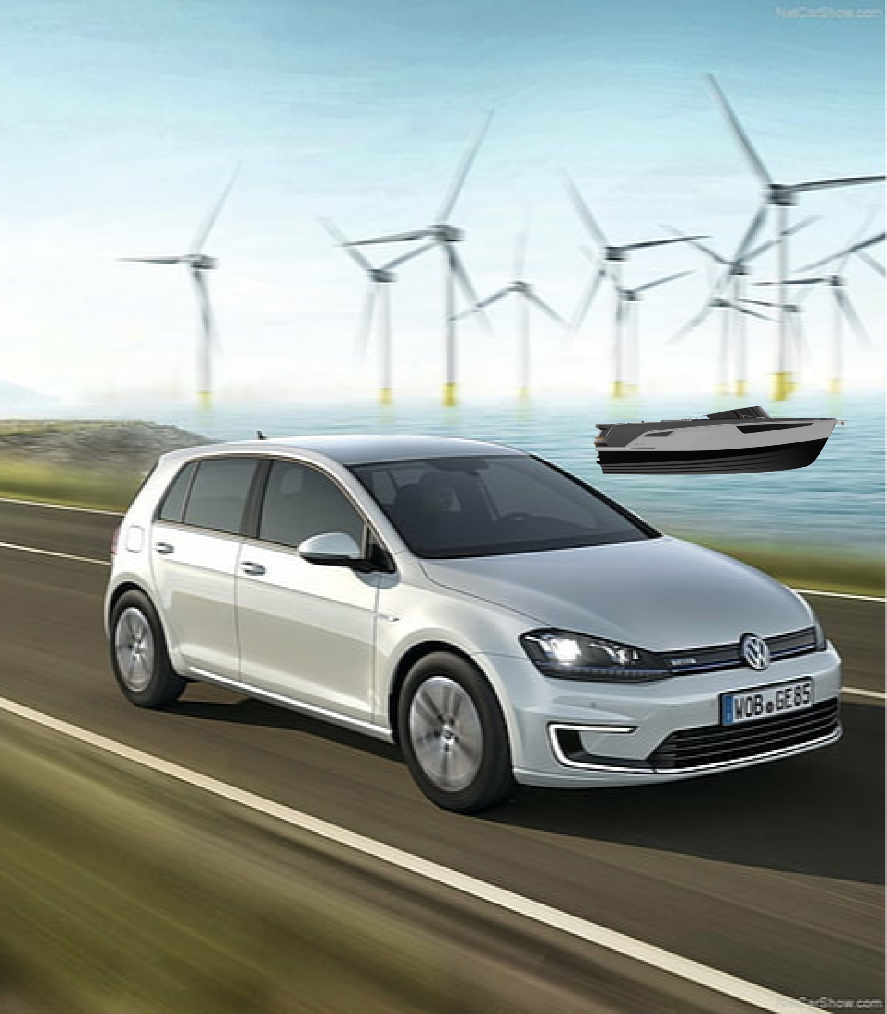
Elektromos autók és hajók
Készítette: Barcsanics Péter és Sánta Gergely (Tudatos Team)

Slide 2
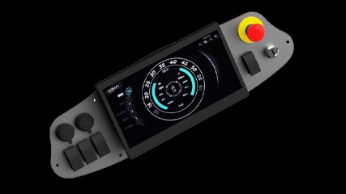
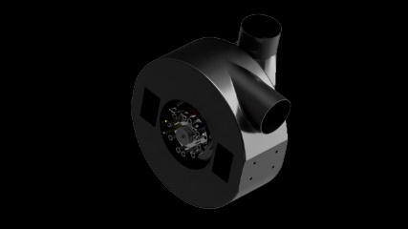
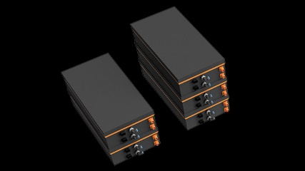
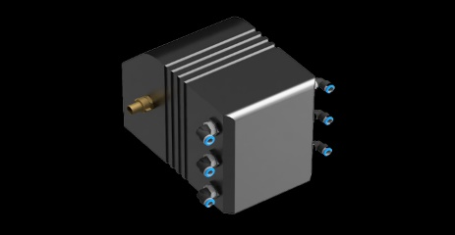
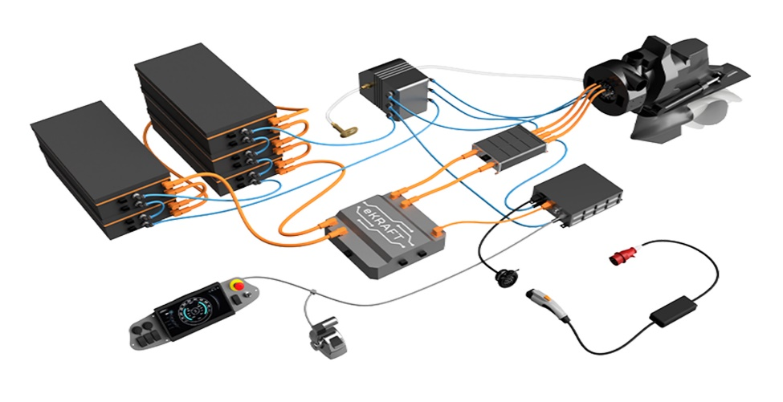
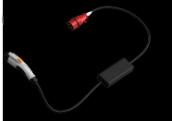
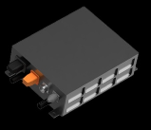
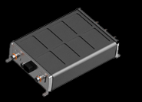
Elektromos hajó működése:
Működéséhez kell sok minden, de mégis sokkal kevesebb mint a belső égésűekhez.
Itt látható hogy mikből áll a hajtáslánc:
Hátránya a töltés. Kb. 1nap alatt töltődnek fel 0%-ról 230V-os töltőről és a haladási sebessége is elég lassú kb. 8-10km/h, míg a belső égésű motoros hajók tudnak menni 70-80km/h.
De ha van ki építve töltő rendszer mint pl. az autóknál, akkor 5óra alatt feltöltődnek.
Előnye hogy környezet kímélő megoldás.

Slide 3
Miért károsítja a belső égésű motoros hajó jobban a környezetet mint egy elektromos hajtású?
Sokkal hangosabb
Füst kerül a levegőbe
Veszélyesebb a használata
Ezekből következik:
Az elektromos hajtású hajó sokkal jobb mint a belső égésű motoros hajtású hajó.

Slide 4
Elektromos hajók elterjedése:
Első sorban a belvizeken vannak elterjedve.
Mivel az elektromos hajtás nem annyira jó hosszú távokra mint a dízeles, ezért csak tavakon, folyókon kisebb tengereken vannak elterjedve. Ami igazából jó is, mivel kisebb vizek környékén az emberek megszokták a nyugalmat és az elektromos hajó elég csendes ennek fenn tartásához.
Ugyanakkor pl. óceánokon a hatalmas konténer szállító hajók elég környezet szennyezők, mivel rengeteg káros anyag kerül a levegőbe mire elérik az úticéljukat. Ezért őket is jó lenne leváltani.
De hogy a témánknál maradjunk, a Balatonon elég szép számban vannak elektromos hajók és vitorlások szóval a Balaton ilyen szempontból egészséges tó.

Slide 5
Kössünk ki és térjünk át az autókra!

Slide 6
Elektromos hajtású motor felépítése:
(Magas feszültségű akkumlátor csomag)
(Teljesitmény elektronika)
(Váltakozó áramú töltő)
(Elektromotor)
(Sebességváltó)
(Motor vezérlő modul)

Slide 7
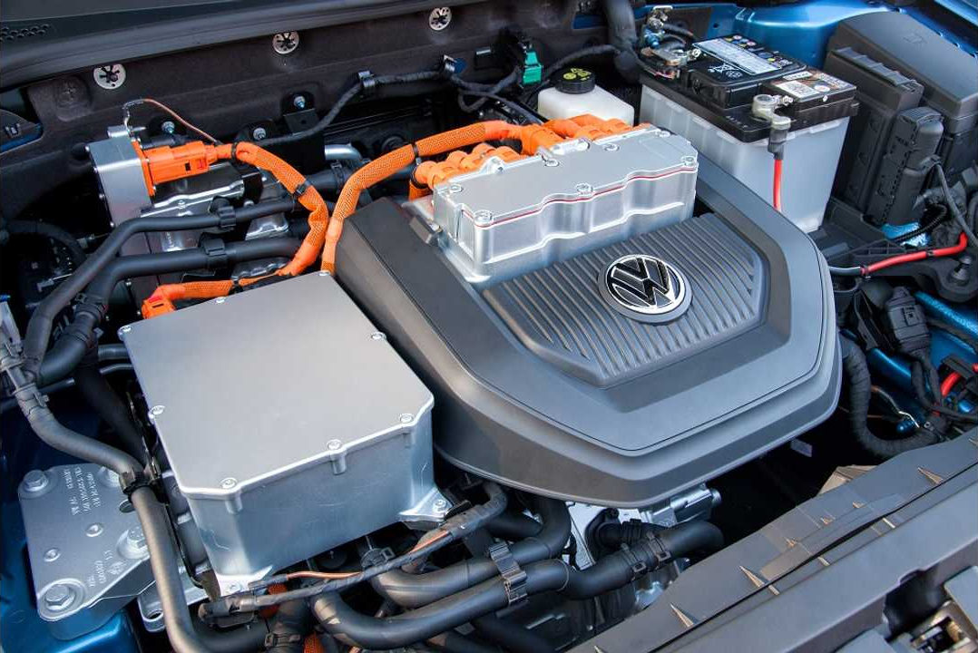
Benzin és elektromos hajtás összehasonlítása:
Volkswagen golf 7 elektromos hajtású motor (e-golf)
Volkswagen golf 7 1.2 TSI benzin motor

Slide 8
Benzin vagy elektromos hajtás?
Lássuk a könyörtelen számokat:
Autó: | Volkswagen e-Golf | Volkswagen Golf 7
Teljesitmény: | 85 kW (116 Le) | 77 kW (105 Le)
Végsebesség: | 150 Km/h | 217 Km/h
Hatótáv: | 190 Km | 1020 Km
Vételár: (használt) | 6.3 – 7.9 millió Ft | 3.1 – 5.3 millió Ft
0-100 Km/h sprint | 9.6 másodperc | 10.2 másodperc

Slide 9
Töltőállomások a Balaton körül:
Jelenlegi állapot szerint , itt találhatók az elektromos autó töltőállomások.
A zöld színűek a célállomás töltők , a bíbor sárgák vagy narancssárgák pedig az utazás segítő gyors töltők.
A gyorstöltők akár 50kW-os teljesítménnyel is tölthetik az autókat , míg a célállomásokon lévők csak 22kW teljesítményen üzemelnek.

Slide 10
Köszönjük a figyelmet!

